Slide 1
Metode Berpikir Komputasional (Computational Thinking)
Pertemuan 5 : Pengenalan Pola (Pattern Recognition)

Slide 2
Materi
Definisi
Kegunaan
Contoh
Diskusi

Slide 3
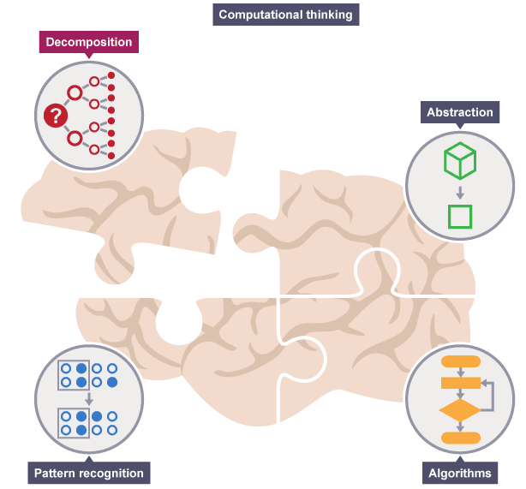

Slide 4
Pendahuluan
Pattern Recognition adalah salah satu fondasi dari ilmu komputer, yang meliputi penemuan persamaan atau pola antar bagian-bagian kecil hasil dekomposisi yang dapat membantu menyelesaikan permasalahan yang lebih kompleks menjadi lebih efisien. [BBC-Education]
Pada saat kita melakukan dekomposisi dari sebuah permasalahan yang kompleks, sering kali kita menemukan pola diantara permasalahan-permasalahan yang lebih kecil yang kita buat.

Slide 5
Definisi
Pattern Recognition adalah proses untuk menemukan pola dalam sekumpulan permasalahan, dengan mencari hal-hal yang sama (atau sangat mirip) dari setiap permasalahan. [CAS]
Pattern Recognition adalah kemampuan untuk melihat persamaan atau perbedaan umum yang akan membantu untuk membuat prediksi atau menuntun kita untuk menemukan cara pintas. [ZAG13]
Pola adalah adalah persamaan atau karekteristik yang ada pada bagian permasalahan. [BBC-Education]
Pola dapat ditemukan diantara sekumpulan permasalahan yang berbeda atau diantara permasalahan tersendiri. [CAS]

Slide 6
Kegunaan [BBC-Education]
Menemukan pola dari sebuah permasalahan sangat penting, karena pola dapat membuat pekerjaan menjadi lebih sederhana. Permasalahan lebih mudah diselesaikan ketika permasalahan-permasalahan tersebut memiliki pola bersama, karena kita dapat menggunakan solusi penyelesaian masalah yang sama dimanapun pola tersebut berada.
Semakin banyak pola yang dapat kita temukan, maka keseluruhan pekerjaan dari penyelesaian masalahnya akan semakin mudah dan cepat.
Jika kita tidak dapat mengenali pola dari suatu permasalahan, kemungkinan penyelesaian masalahnya menjadi tidak benar.

Slide 7
Contoh 1
Misalkan kita akan menggambarkan sejumlah kucing
Kesamaan karakteristik dari semua kucing adalah:
Mempunyai mata
Mempunyai ekor
Berbulu
Dalam Computational Thinking karakteristik tersebut dikenal sebagai pola.

Slide 8
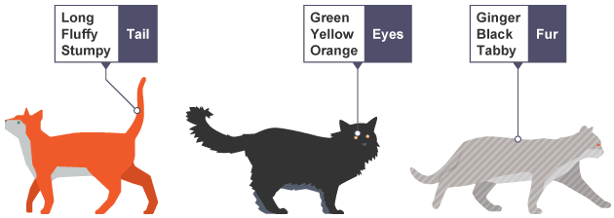
Contoh 1
Kitty Blacky Tabby
Kitty mempunyai ekor panjang, mata hijau, dan berbulu pirang.
Blacky mempunyai ekor berbulu, mata kuning, dan berbulu hitam.
Tabby mempunyai ekor pendek, mata jingga, dan berbulu belang.

Slide 9
Contoh 2
Berdasarkan pola dari deret angka berikut ini:
1, 4, 7, 10, 13, 16, 19, 21, …
Maka pola dari deret angka tersebut adalah:
A_{n} = A_{n-1} + 3
Notes:
Tanaman terdiri dari : Flower = Bunga; Petals = Kelopak bunga; Stem = batang; Leaves = daun; Roots = akar.
Bunga terdiri dari : Pistils = Putik; Stamen = Benang sari.
Benang sari terdiri dari : Anther = Kepala sari; Filament = benang halus.
Putik terdiri dari : Stigma = Kepala putik; Style = Tangkai putik; Ovary = Ovarium/inti telur/bakal buah.

Slide 10
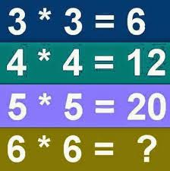
Latihan 1
Jawabannya : 30
Polanya : A_{n} * A_{n-1}

Slide 11
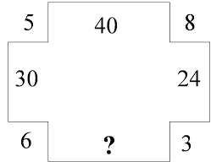
Latihan 2
Jawabannya : 18
Polanya : Perkalian angka yang ada di kiri-kanan, atau atas-bawah

Slide 12
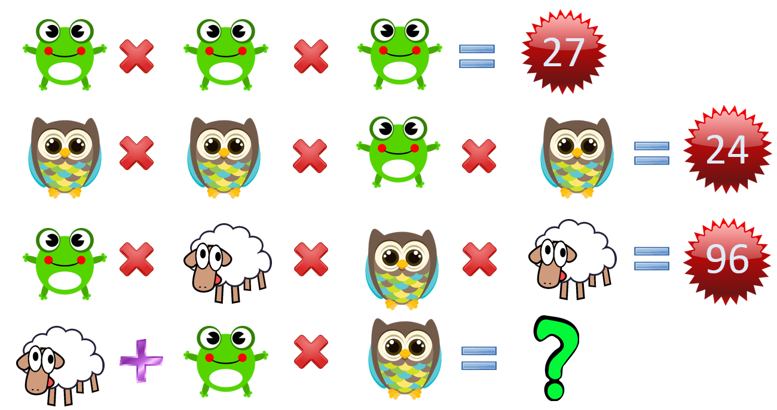
Latihan 3

Slide 13
Latihan 3
Jawabannya : 10
Polanya:
Kodok = 3
Burung hantu = 2
Domba = 4
4 + 3 x 2 = 4 + 6 = 10

Slide 14
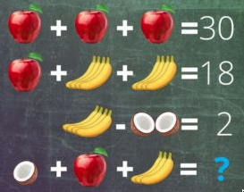
Latihan 4

Slide 15
Latihan 4
Jawabannya : 14
Polanya:
Apel = 10
Pisang = 1
Pada soal ke-2, masing-masing pisang berjumlah 4
Pada soal ke-3, pisang berjumlah 4
Pada soal ke-4, pisang berjumlah 3
Kelapa = 1
Pada soal ke-3, jumlah kelapa 2
Pada soal ke-4, jumlah kelapa 1
1 + 10 + 3 = 14

Slide 16
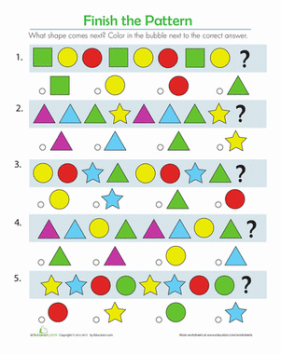
Latihan 5
✔
✔
✔
✔
✔

Slide 17
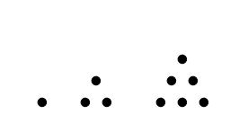
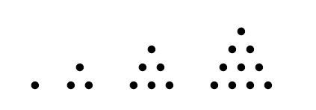
Latihan 6
?

Slide 18
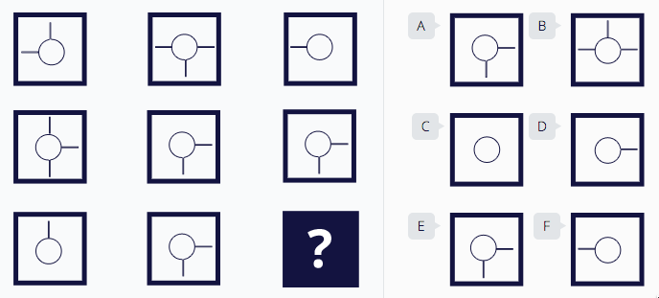
Latihan 7
✔

Slide 19
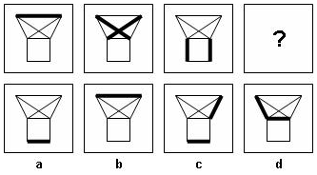
Pembahasan (1)
✔

Slide 20
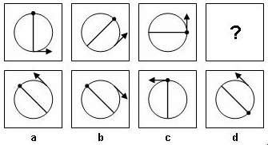
Pembahasan (2)
✔

Slide 21
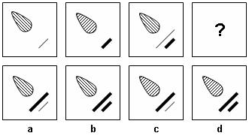
Pembahasan (3)
✔

Slide 22
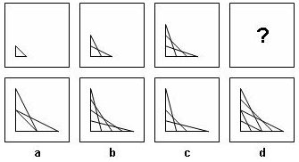
Pembahasan (4)
✔

Slide 23
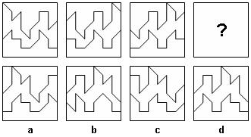
Pembahasan (5)
✔

